Slide 1
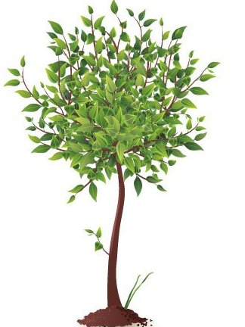
ПОЗНАВАТЕЛЬНО-
ИССЛЕДОВАТЕЛЬСКИЙ ПРОЕКТ
НА ТЕМУ:
«ОГОРОД НА ОКНЕ»
МКОУ«Прогимназия№18»
Подготовительная группа №1
«Одуванчики»
Выполнила :
воспитатель Байрамукова М.Б.
2023-2024гг

Slide 2
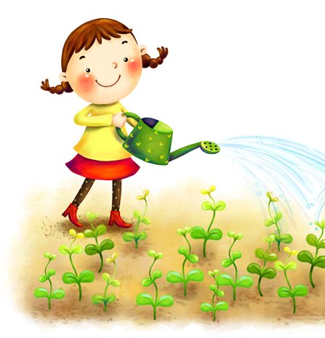
Цель:
Развитие у детей экологической культуры, развитие речи, творческих способностей в процессе разработки и реализации проекта.
Задачи:
обогащать и расширять представления детей о растениях.
(Как можно вырастить лук, горох, фасоль, салат, свеклу и другие виды растений на окне).
Как на ветках березы могут появиться листья? Выяснить совместно с детьми, что нужно растениям для роста и развития.

Slide 3
Учить
сравнивать семена и всходы растений, находить сходства и отличия.
Развивать
1) интерес к развитию и росту растений;
2) связную речь через составление описательных рассказов о растениях: как сажали, появление всходов, способы ухода;
3) обогащать, активизировать словарь с помощью пословиц, поговорок, сказок, стихов, экологических игр.
Воспитывать
у детей любознательность, наблюдательность, интерес, любовь к природе

Slide 4
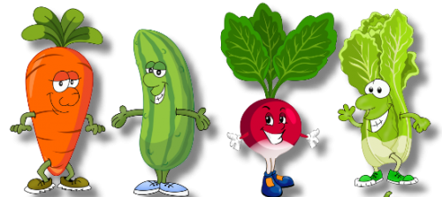
Предполагаемый результат:
Знать и называть семена растений;
Определять на ощупь, узнавать по описанию;
Составлять описательные рассказы о растениях используя опорную схему;
Знать , как растут растения, где, как за ними ухаживать. О полезных свойствах, время сбора урожая.

Slide 5
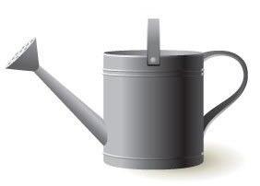
Предварительная работа:
Рассматривание иллюстраций семян, растений, беседа о растениях.
Чтение русской народной сказки «Репка»;
рассматривание кукол в национальных русских костюмах, беседа о русской культуре, образе жизни наших предков.
Оборудование и материалы для посадки растений и ухода за ними:
контейнеры с землей, семена растений, совочки, лейки с водой, грабельки.
Для оформления композиции: куклы в русских национальных костюмах, мелкие игрушки домашних животных, домашней птицы.

Slide 6
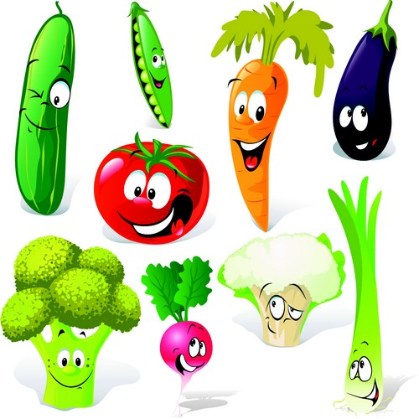
Выполнение проекта:
Занятие «Посев семян овощей»;
Домашнее задание для детей и родителей (найти информацию о любом овоще);
Беседа с детьми на тему «Весенний день год кормит»;
Дежурство детей в уголке природы (полив, рыхление, оформление рисунков
Трудовая деятельность по пересадке рассады на грядки.

Slide 7
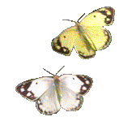
Продукт проектной деятельности: .
получение рассады для посадки на территории детского

Slide 8
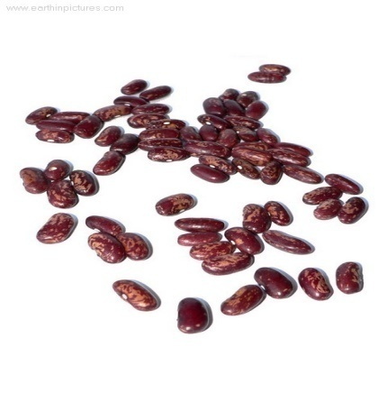
Пословицы:
Что посеешь, то и пожнешь,
Хочешь есть калачи, не сиди на печи,
Как потопаешь, так и полопаешь
Огород - для семьи доход.
Свое огораживай, чужого не пригораживай.
Что за порядок - огород без грядок! Коли молоть, так в своем огороде.
Лук – семь недугов лечит.
Лук да баня все правят.
Кто ест лук, того бог избавит от мук.

Slide 9
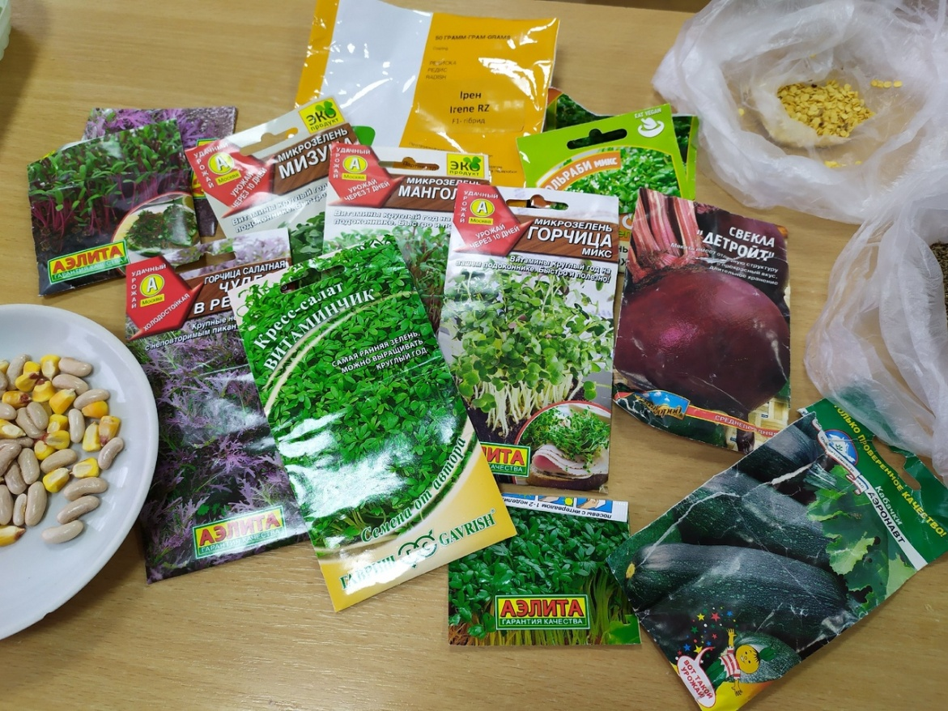
У ворот шумит народ,
Где тут зимний огород?

Slide 10
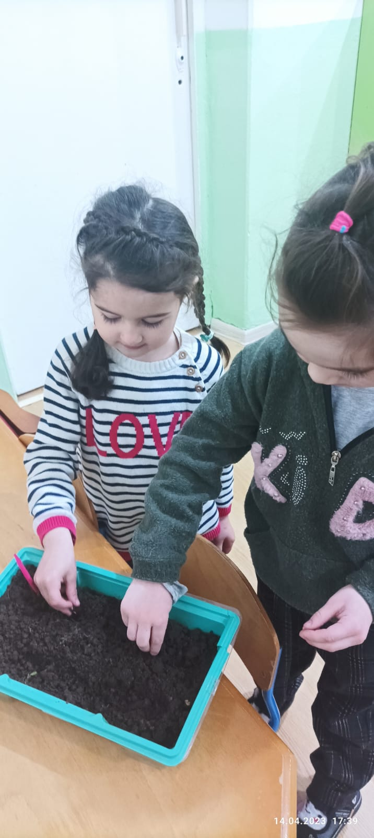
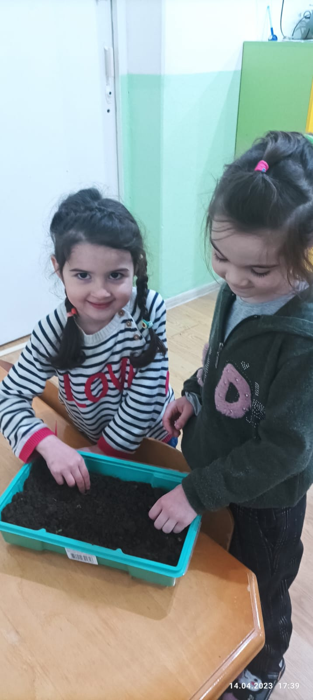
Посадка семян

Slide 11
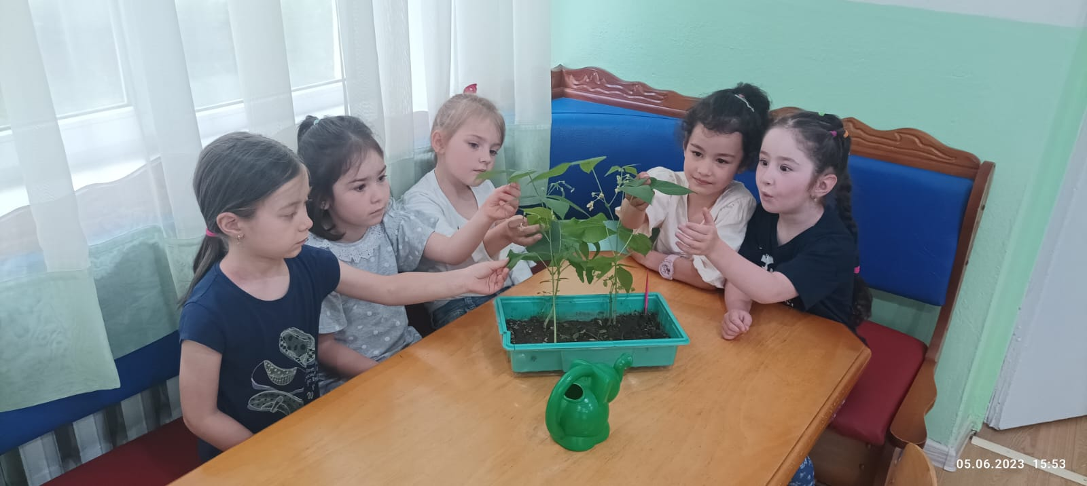
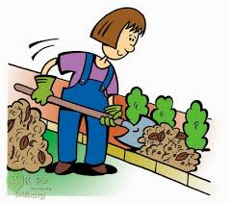
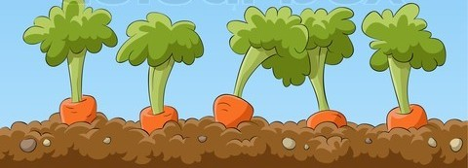
Удивляется народ:
Что за чудо-огород?
Здесь редис есть и салат,
Лук, петрушка и шпинат. Помидоры, огурцы
Зреют дружно молодцы!
И картофель, и капуста
Растут на грядках густо густо. И все дружно говорят:
"Мы растём здесь для ребят. За усердие и труд
Урожай весь соберут

Slide 12
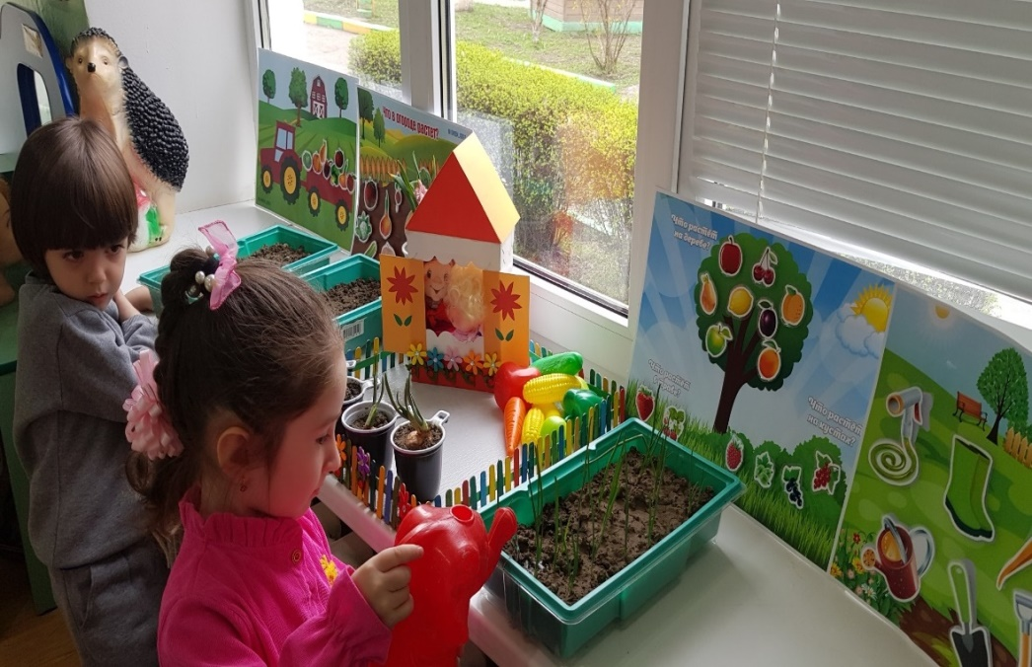
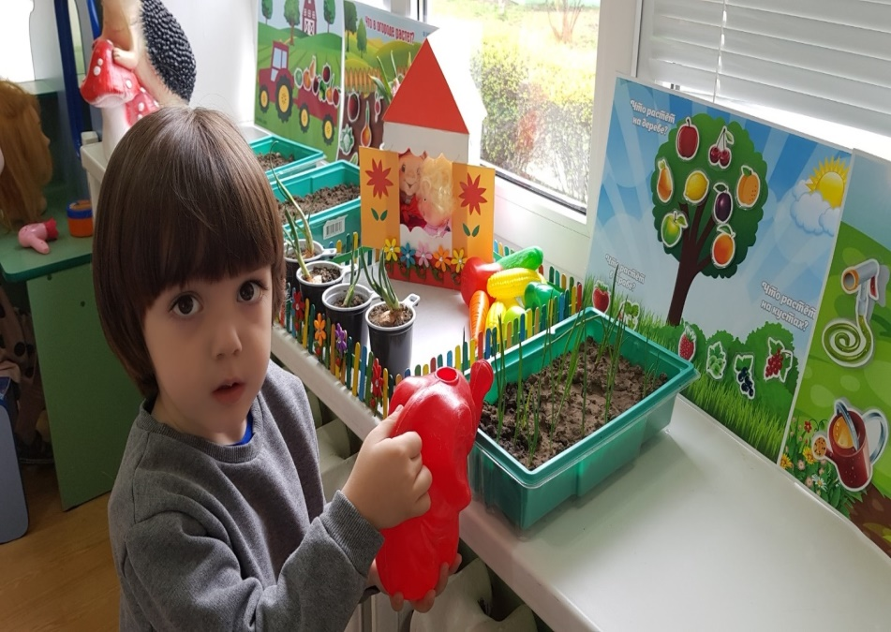
Всё из лейки поливали Терпеливо очень ждали: Ну, когда ж они взойдут?

Slide 13
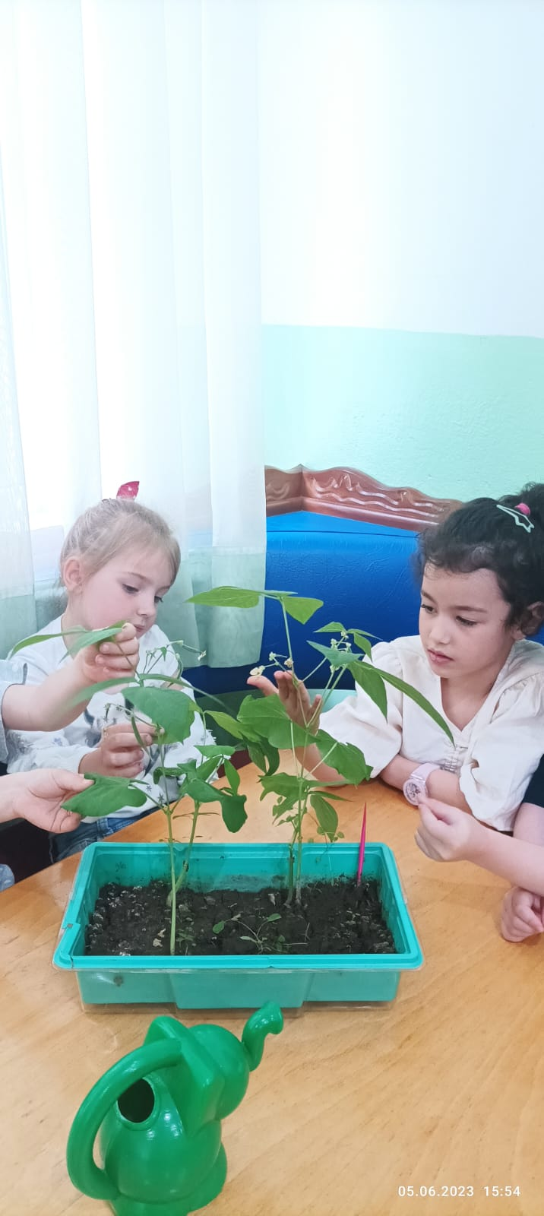
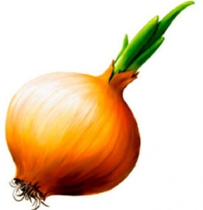
Вот на грядке лук зелёный,
Ярким солнцем освещенный,
Стрелы вытянулись в ряд, Как солдатиков отряд. Знают все, что лук полезен, Витаминами богат,
Но немного горьковат.
В этом лук не виноват.
От природы он такой, Очень скромный и простой. Ешьте все зелёный лук,
Он здоровью верный друг!

Slide 14
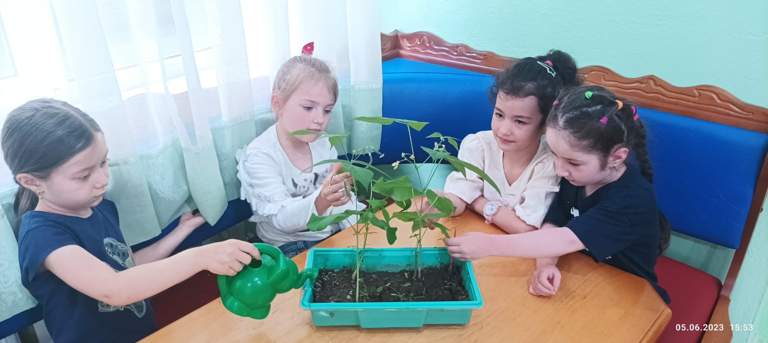

Slide 15
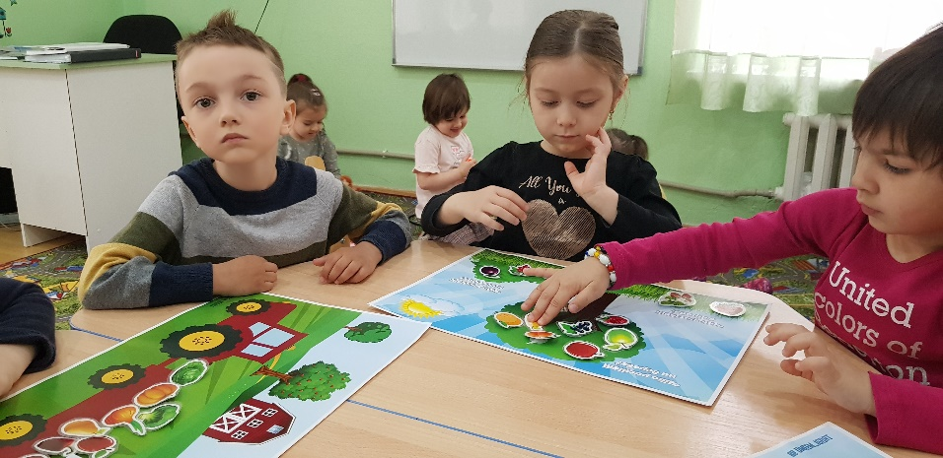
Любим мы понаблюдать, а потом зарисовать.
,

Slide 17
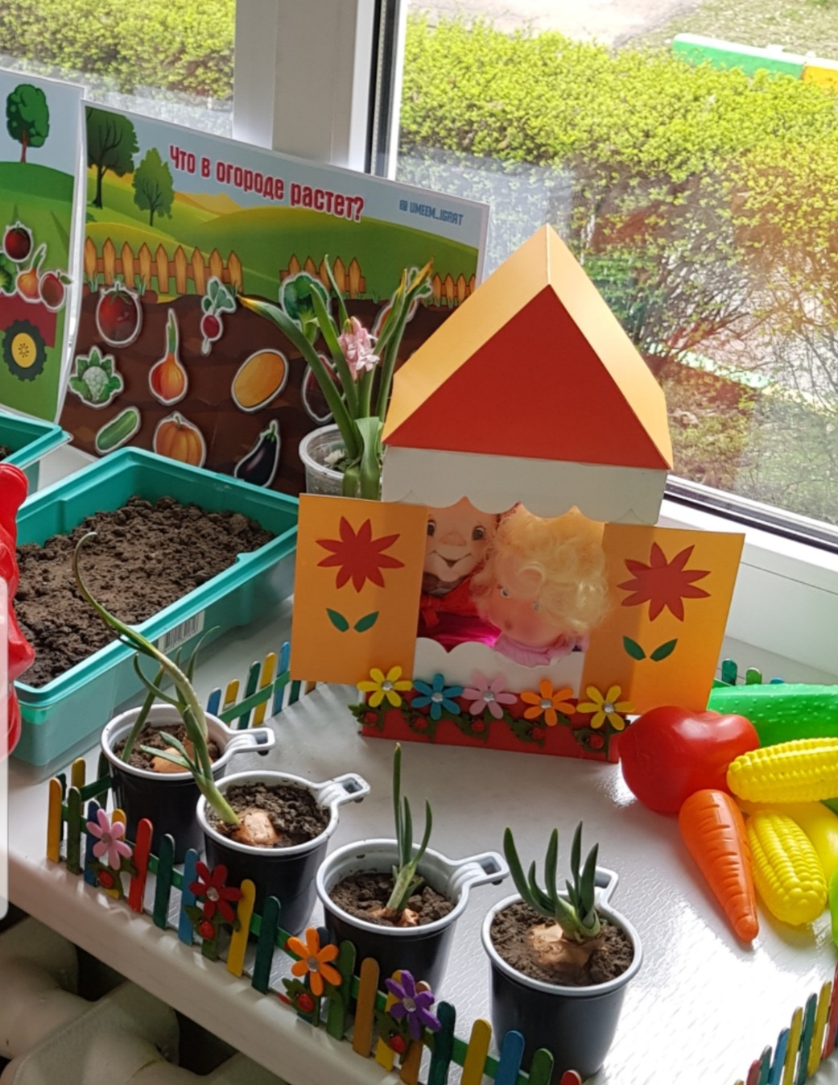
Получился огород – просто загляденье,
Всем на удивленье!.

